Slide 1

使用jQuery事件处理

Slide 2

本讲主要内容
事件介绍
浏览器和事件
事件监听器和事件处理
jQuery中的事件处理
绑定事件到DOM元素和解除事件绑定
事件传播和事件冒泡
事件中的回调动作

Slide 3
事件介绍

Slide 4
事件介绍
事件形成web应用程序中的用户交互核心
  语法：$('jQuery selector').on("事件名称",事件处理函数);
  常见的用户交互和事件如下：
用户交互 | 事件 | jQuery事件名称
在页面上移动鼠标 | 鼠标移动 | mousemove
在页面中单击鼠标 | 单击 | click
将鼠标指向一个DOM元素 | 获得焦点 | focus
按下一些键盘按键 | 按键 | keypress

Slide 5
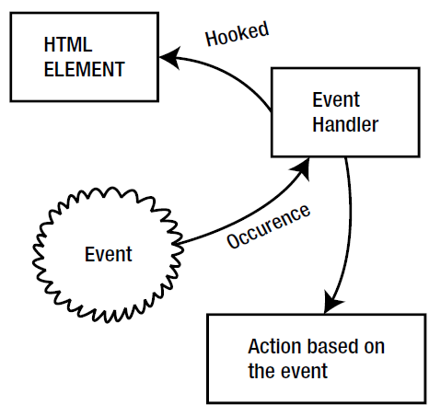
事件介绍
事件处理模型：

Slide 6
事件监听器和事件处理程序

Slide 7
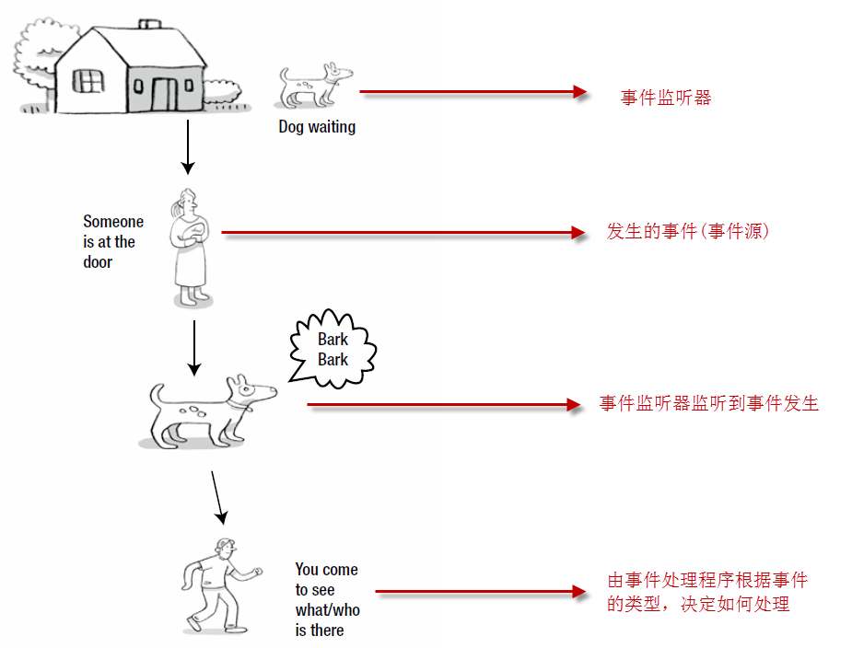
事件监听器和事件处理程序
事件监听器和事件处理程序之间的关系：
// 绑定事件监听器和事件处理程序到DOM元素的语法
$('some-element-selector').on('event-name', function(){
// 这里添加事件处理代码
});

Slide 8
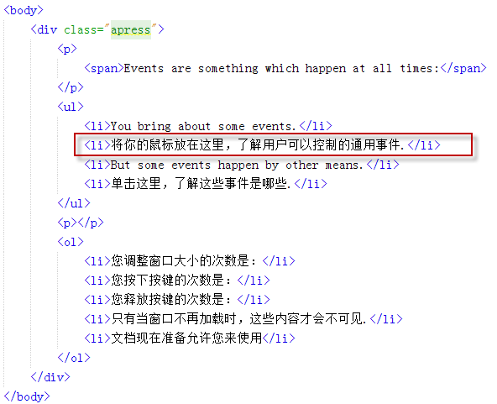
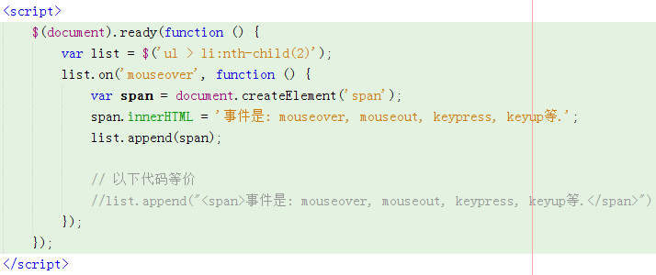
事件监听器和事件处理程序
示例：
  mouseover事件：

Slide 9
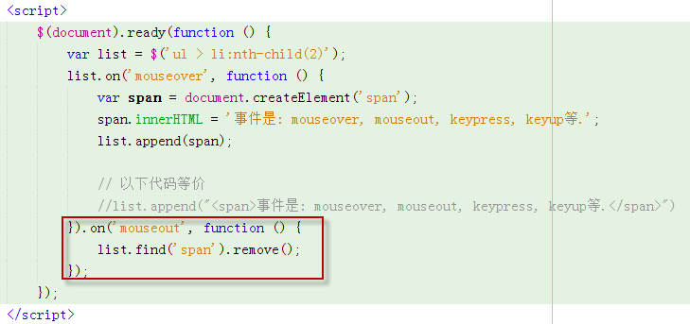
事件监听器和事件处理程序
示例：
  mouseout事件：

Slide 10
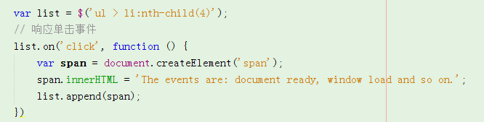
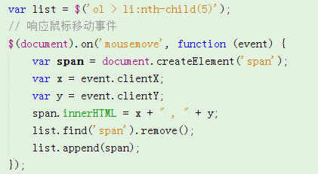
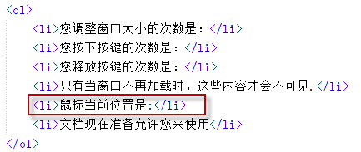
事件监听器和事件处理程序
示例：
  click事件：
  mousemove事件：

Slide 11
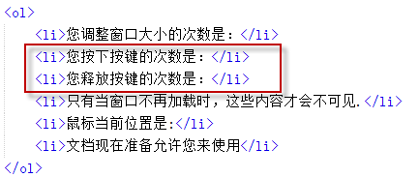
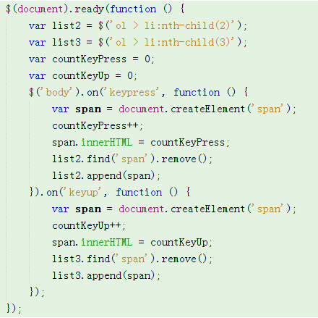
事件监听器和事件处理程序
示例：
  keypress和keyup事件：
请操作键盘观察结果

Slide 12
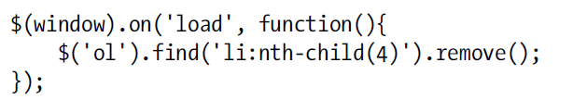
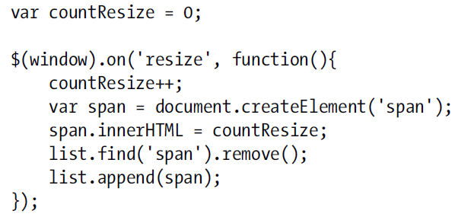
事件监听器和事件处理程序
示例：
  窗口加载事件：
  窗口调整大小事件：

Slide 13
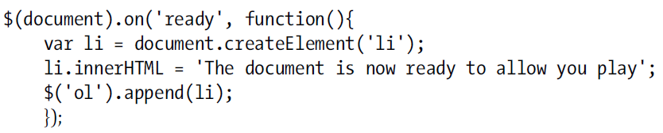

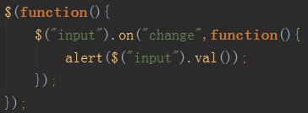
事件监听器和事件处理程序
示例：
  document ready事件：
  change 事件，可在text box, check box, drop-down, 或radio上产生：

Slide 14
jQuery中的Event()方法

Slide 15
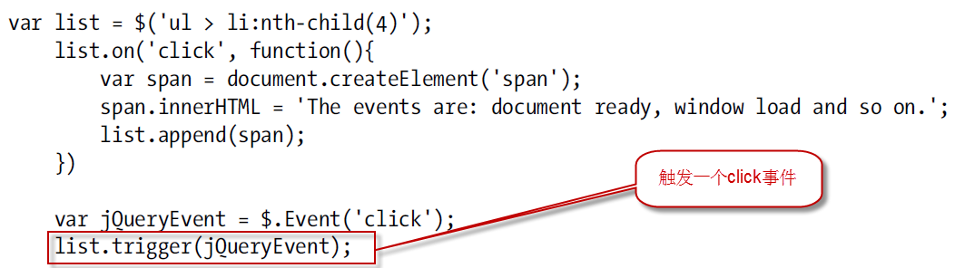
jQuery中的Event()方法
在JavaScript中，存在着三种主要类型的事件模型：
  DOM level 0模型
  DOM level 2模型(或W3C模型)
  Microsoft专用模型(或MS IE模型)
我们可以使用jQuery的Event()方法将任何本地的JavaScript事件包装为一个jQuery事件
可以包装任何事件，如keypress, keyup, mousemove, mouseover等等
创建了jQuery对象以后，可以使用jQuery的trigger()方法来使用它
$.Event('some-javascript-event') //或 jQuery.Event('some-javascript-event')

Slide 16
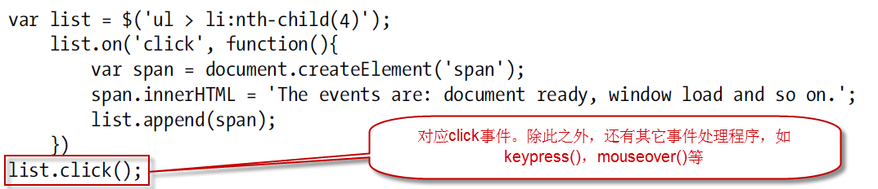
jQuery中的Event()方法
jQuery还提供了预定义的事件处理程序：

Slide 17
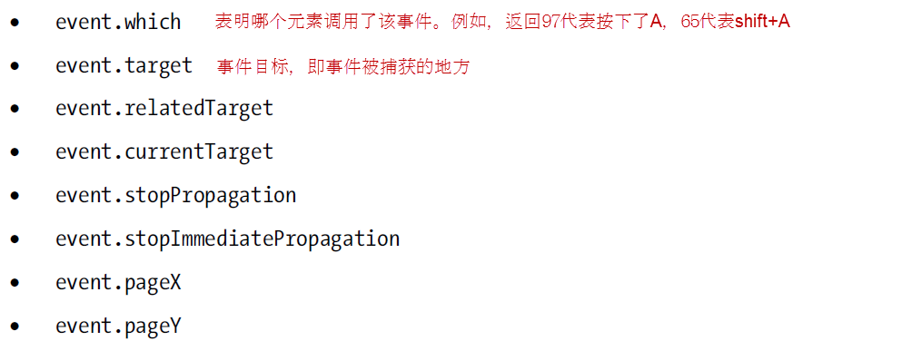
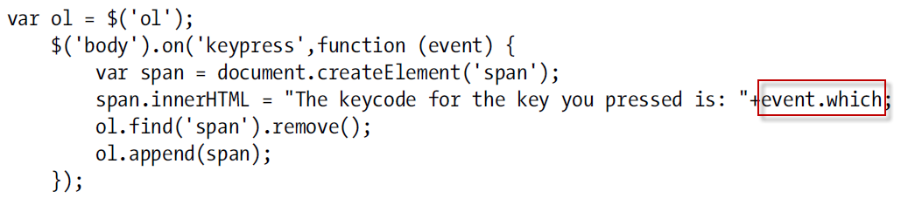
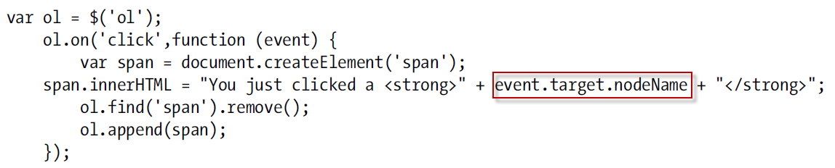
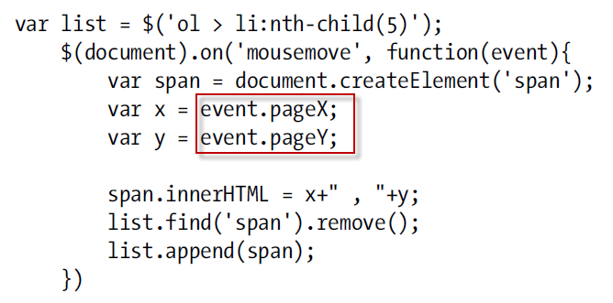
jQuery中的Event()方法
jQuery Event()方法封装的事件属性：

Slide 18
绑定事件

Slide 19
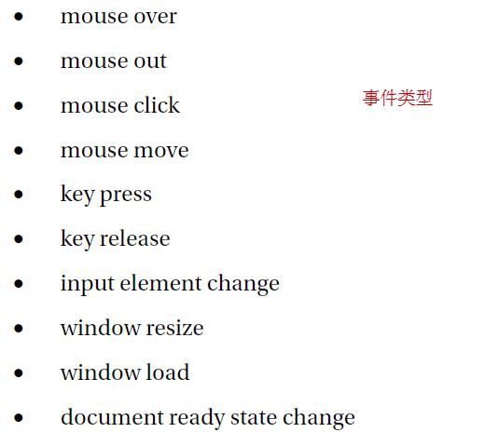
绑定事件
什么是事件绑定？：
  当我们谈到绑定事件到DOM元素时，意味着让一个HTML元素监听事件并作出相应的响应(响应包括从简单的方法调用到复杂的DOM操作，甚至异步HTTP请求)

Slide 20
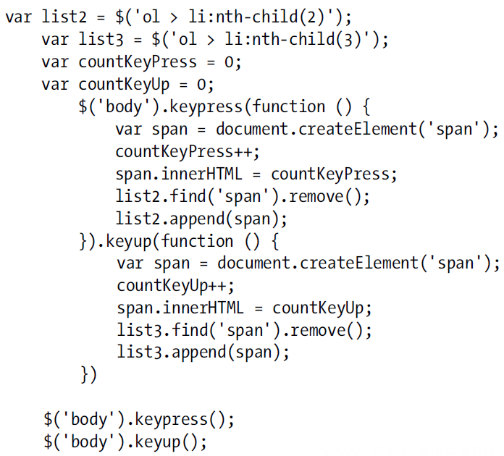
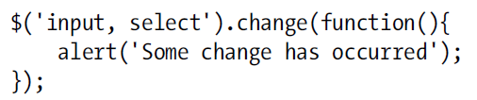
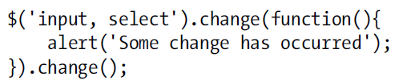
绑定事件
事件绑定：
  jQuery可以绑定一个或多个事件到同一个DOM元素

Slide 21
解除事件绑定

Slide 22
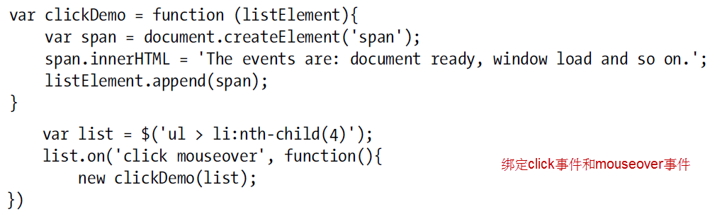

解除事件绑定
解除事件绑定：
  使用.off()方法

Slide 23
事件传播和事件冒泡

Slide 24
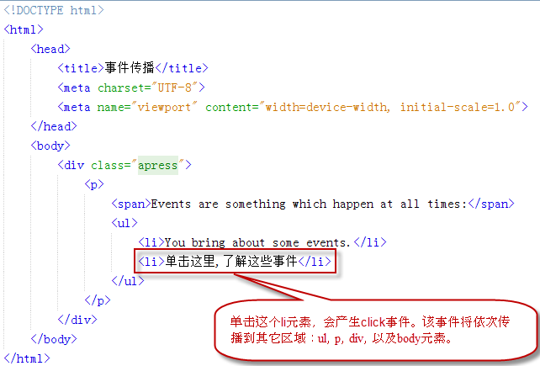
事件传播和事件冒泡
事件传播和事件冒泡：

Slide 25
事件传播和事件冒泡
事件捕获和事件冒泡模型：
  事件捕获模型：自上而下，自外而内，沿着DOM树 - 老版本的IE按些模型
  事件冒泡模型：与事件捕获模型相反 - Mozilla and Opera既遵守事件捕获模型，也遵守事件冒泡模型
W3C事件模型：
  jQuery使用独立的w3c事件模型
  当事件发生时，它先是自上而下传播，直到目标元素，然后再从目标元素，自下而上向上传播
  问题：在如果在DOM中对于同一事件有多个事件处理器，那么如果不同的DOM元素对同一事件需要作出不同的响应动作，该怎么办？

Slide 26
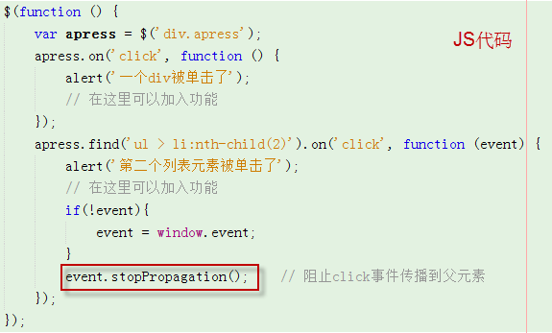
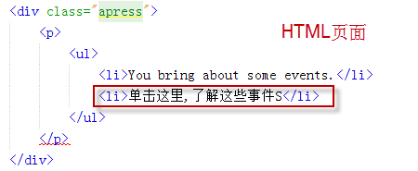
事件传播和事件冒泡
W3C事件模型：
  jQuery使用独立的w3c事件模型
  当事件发生时，它先是自上而下传播，直到目标元素，然后再从目标元素，自下而上向上传播
  问题：在如果在DOM中对于同一事件有多个事件处理器，那么如果不同的DOM元素对同一事件需要作出不同的响应动作，该怎么办？

Slide 27
事件中的回调方法

Slide 28
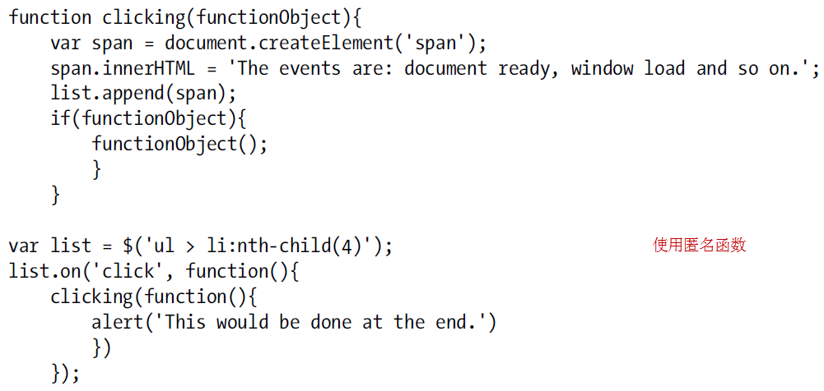
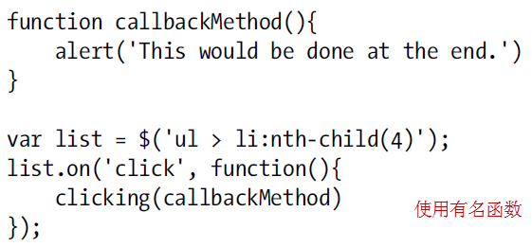
事件中的回调方法
回调方法：
  当事件发生时，想要执行的方法(调用的函数)。
  函数有两类：有名的函数和匿名的函数

Slide 29
jQuery事件处理实践

Slide 30
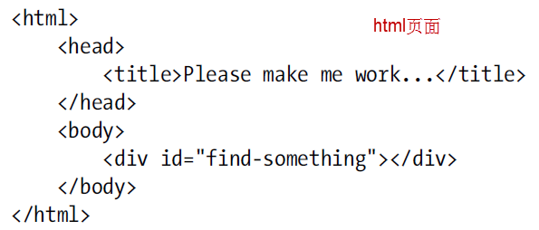
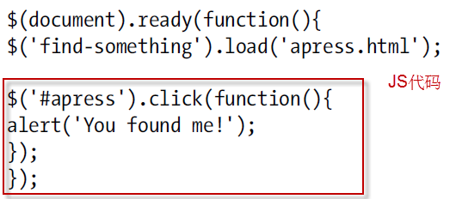
jQuery事件处理实践
事件处理中的常见陷阱：
  处理动态添加到DOM中的元素的事件 - 动态的意思是，编程添加或ajax调用添加
    事件处理程序只能对已经加载到页面中的元素起作用
click事件不起作用!

Slide 31
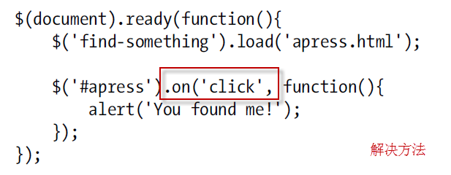
jQuery事件处理实践
事件处理中的常见陷阱：
  处理动态添加到DOM中的元素的事件 - 动态的意思是，编程添加或ajax调用添加
    事件处理程序只能对已经加载到页面中的元素起作用
    解决方法：使用jQuery框架提供的on()方法
click事件不起作用!
(jQuery 1.7前，可使用.live方法)

Slide 32
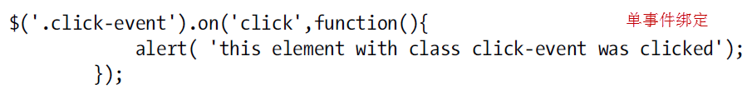
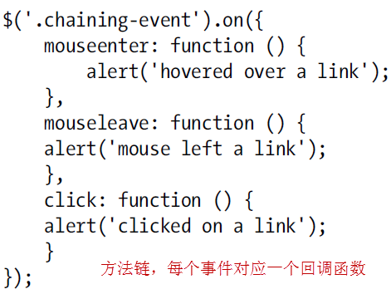
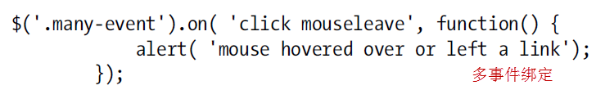

jQuery事件处理实践
事件处理中的常见陷阱：
  处理jQuery中的动画累积
    使用jQuery框架提供的库方法，可以编程实现同一个元素多个事件处理程序。不过，在提供易用性的同时，也可能导致一些反常行为-当多个事件在一个很短时间内同时发生的话

Slide 33
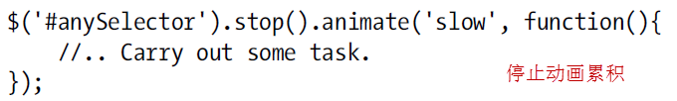

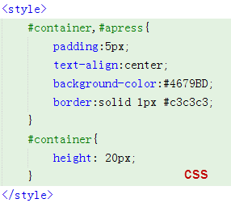
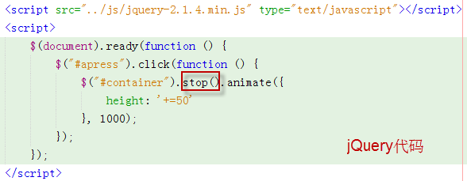
jQuery事件处理实践
事件处理中的常见陷阱：
  处理jQuery中的动画累积-解决办法
    jQuery框架提供有一个.stop()方法，可用来停止任何排队的动画，并防止动画队列累积
    .stop()将停止所有之前排队的动画，只对最后一次发生的事件做出响应.

Slide 34
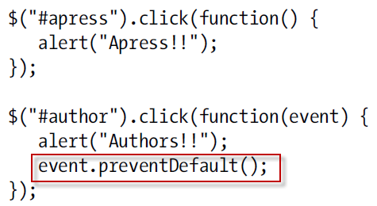
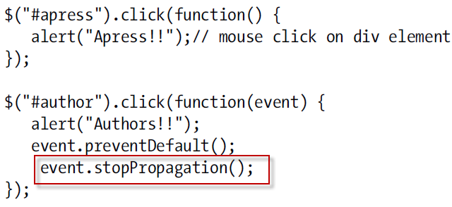
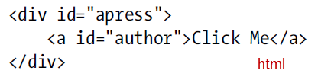
jQuery事件处理实践
阻止事件传播和冒泡：
  要停止事件传播(通过停止事件捕获或事件冒泡)，我们告诉事件处理器停止进一步的传播
  event.stopPropagation() 在所有的浏览器上都能正常工作，除了IE 9.0之前的版本。解决方法：
  可以用一行代码实现跨浏览器的代码：
event.stopPropagation();
event.cancelBubble = true;
event.stopPropagation ? event.stopPropagation() : (event.cancelBubble=true);

Slide 35
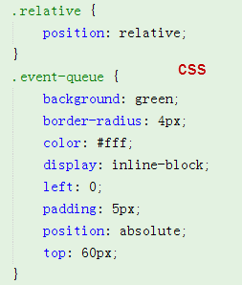
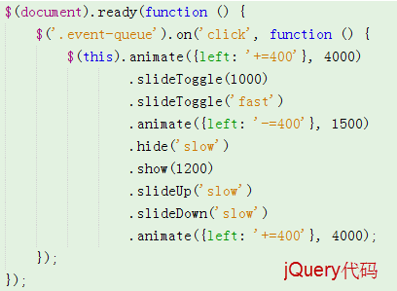
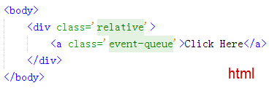
jQuery事件处理实践
处理事件队列：
  事件队列，指的是有一个或多个函数按先进先出的顺序等待执行。
  一个元素可以有许多队列。方法queue()被用来显示要在匹配元素上被执行的函数队列。
  语法：$(selectorElement).queue(queueName); // 参数可选，默认是fx

Slide 36
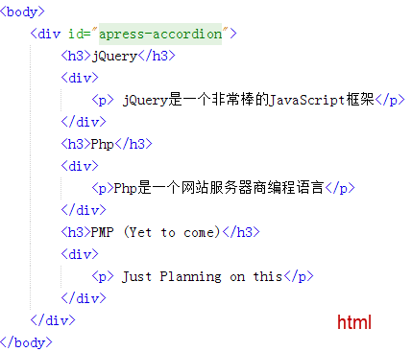
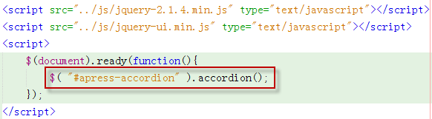
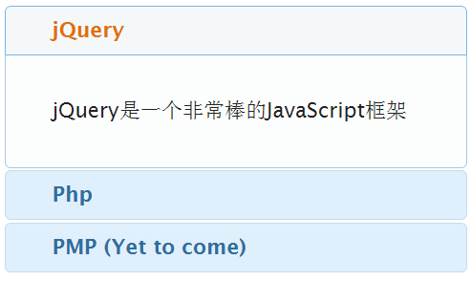
jQuery事件处理实践
构建一个jQuery UI手风琴：
  使用jQuery UI库

Slide 37
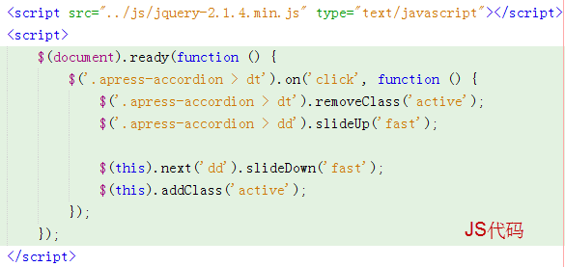
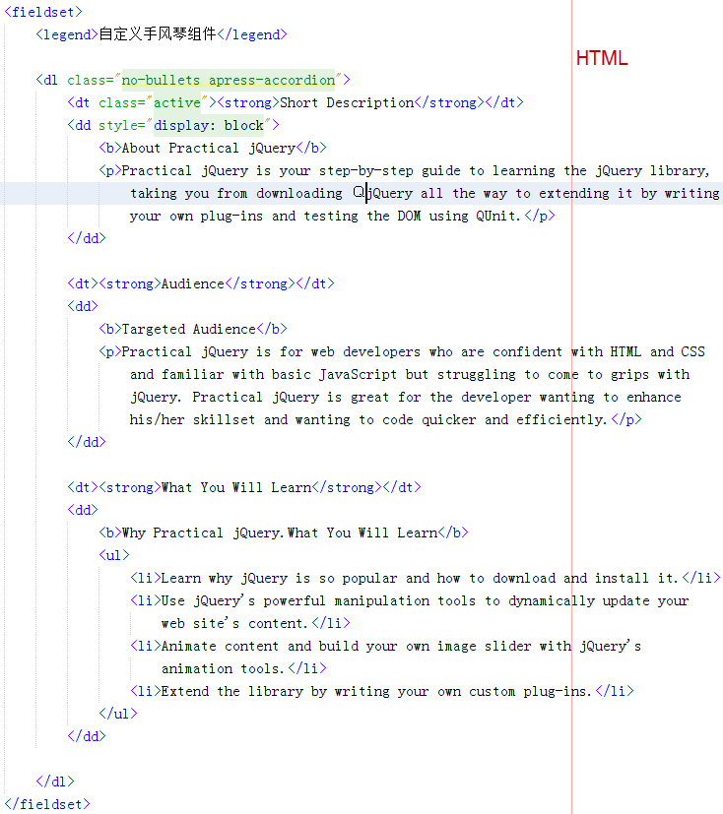


jQuery事件处理实践
构建一个jQuery UI手风琴：
  自定义

Slide 38
jQuery事件处理实践
验证表单元素：
  验证什么？
    字段不能为空
    E-mail地址有效
    日期格式有效
    字段要求是一个有效的数据，不能包含文本
    输入字段要求有最小的长度
    .......

Slide 39




jQuery事件处理实践
验证表单元素：
  使用jQuery validate验证插件

Slide 40


jQuery事件处理实践
验证表单元素：
  自定义验证

